Slide 1
Международный отчет по результатам исследования «PISA для школ»
Позднякова Елизавета Владимировна
руководитель Центра национальных и международных исследований качества образования, ФГБУ «ФИОКО»

Slide 2
Исследование PISA
Международная программа по оценке образовательных достижений учащихся PISA (Programme for International Student Assessment) – это международное сопоставительное исследование качества образования, в рамках которого оцениваются знания и навыки учащихся школ в возрасте 15 лет.
Обладают ли учащиеся 15-летнего возраста, получившие обязательное общее образование, знаниями и умениями, необходимыми для полноценного функционирования в современном обществе, т.е. для решения широкого диапазона задач в различных сферах человеческой деятельности, общения и социальных отношений.

Slide 3
Исследование «PISA для школ»
Возможность сравнить результаты региона с результатами РФ и результатами других стран, которые принимали участие в исследовании PISA;
Возможность сравнить результаты школы* с результатами РФ и результатами других стран, которые принимали участие в исследовании PISA.
* не менее 42 валидных участников
Валидными участниками являются те обучающиеся, которые обязательно:
- ответили хотя бы на один вопрос когнитивного теста;
- указали свой пол и возраст;
- указали профессии своих родителей.

Slide 4
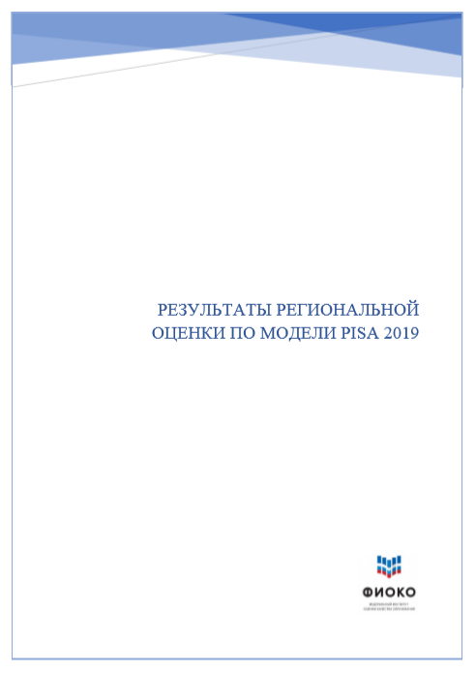
Региональная Оценка по модели PISA в 2019 году
Аналитический отчет: «Результаты региональной оценки по модели PISA-2019»;
Региональный отчет: «Ваш регион в сопоставлении с результатами мировых образовательных систем»;
Школьный отчет: «Ваша школа в сопоставлении с результатами мировых образовательных систем».

Slide 5
Региональный отчет «Ваш регион в сопоставлении с результатами мировых образовательных систем»
Результаты по читательской, математической и естественнонаучной грамотности;
Результаты учащихся по уровням грамотности;
Результаты мальчиков и девочек;
Иммигрантское происхождение учащихся и их успеваемость;
Разница в результатах учащихся с самыми высокими и с самыми низкими результатами;
Разница в результатах учащихся сельской и городской местности;
Дошкольное образование и результаты учащихся;
Социально-экономический статус и результаты учащихся;
Результаты региона в социально-экономическом контексте Российской Федерации.

Slide 6
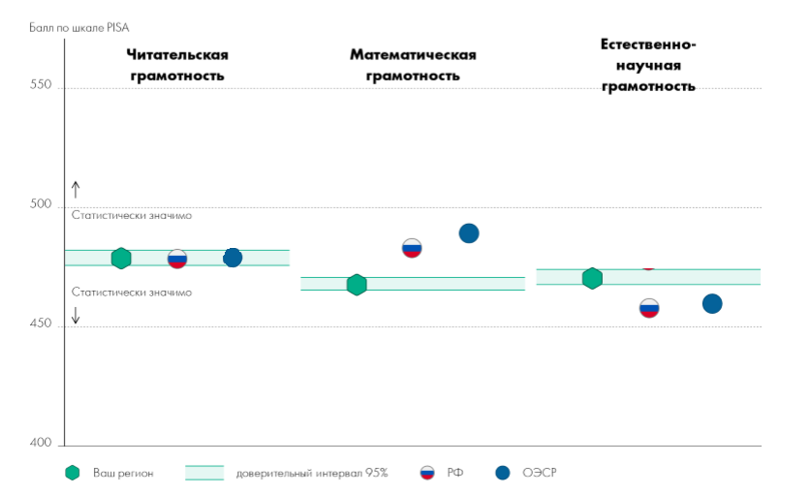
КОГНИТИВНЫЕ НАВЫКИ: ЧТО УЧАЩИЕСЯ В ВАШЕМ
РЕГИОНЕ ЗНАЮТ И УМЕЮТ делать

Slide 7
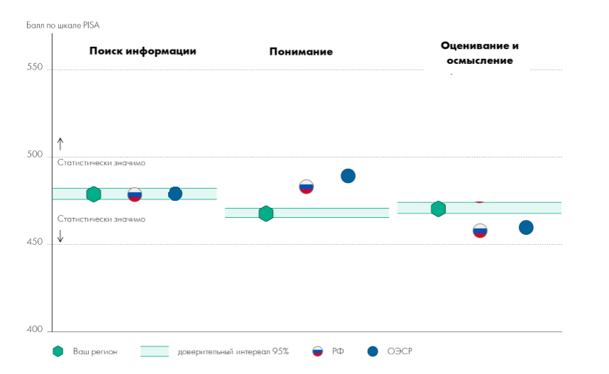
Результаты учащихся по читательской грамотности

Slide 8
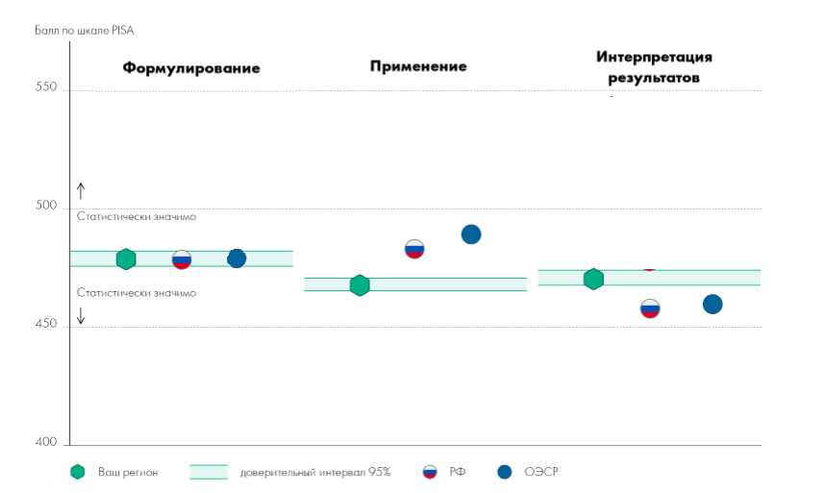
Результаты учащихся по математической грамотности

Slide 9
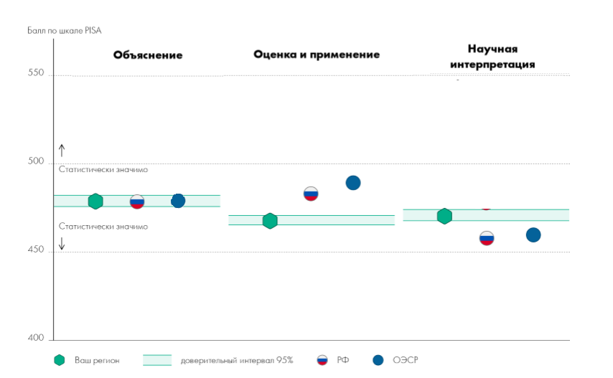
Результаты учащихся по естественнонаучной грамотности

Slide 10
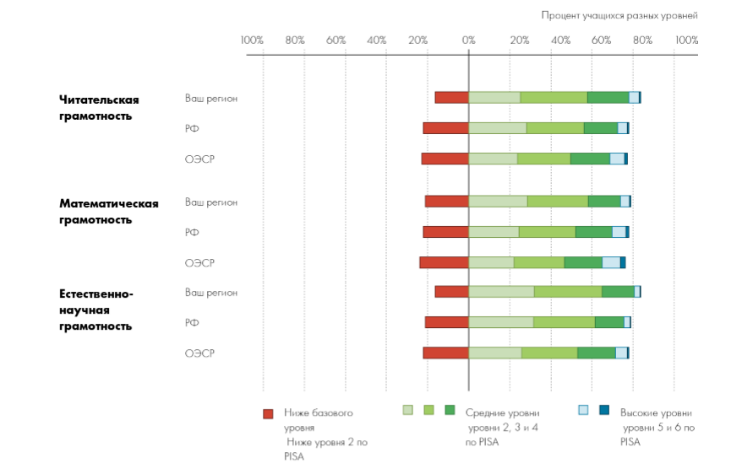
Результаты вашего региона по уровням грамотности исследования PISA

Slide 11
Мнение учащихся: исследование вовлеченности учащихся в учебный процесс и их восприятие школы
Мотивация к изучению естественнонаучных дисциплин
Уверенность учащихся в собственных силах в отношении естественнонаучных дисциплин
Мотивация к изучению математики
Уверенность учащихся в собственных силах в отношении изучения математики
Карьерные ожидания учащихся
Восприятие процесса преподавания учащимися
Дисциплина в классе
Травля в школе (буллинг)

Slide 12
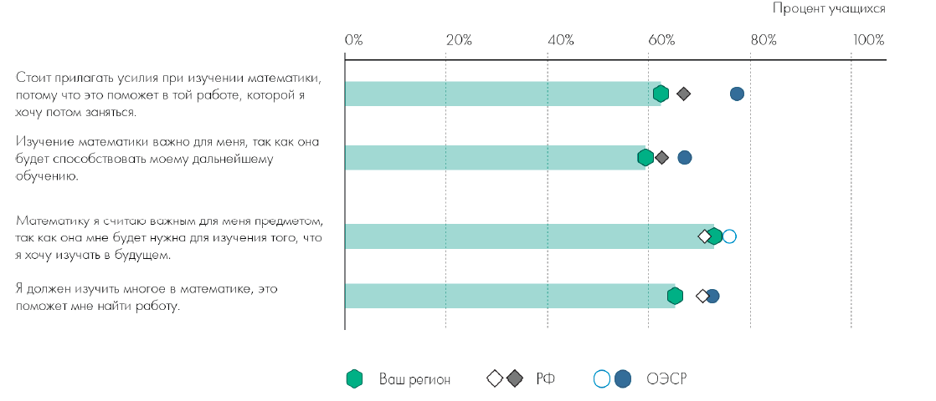
Мотивация учащихся к изучению математики (учащиеся, которые «полностью согласны» или «согласны» с утверждением)

Slide 13
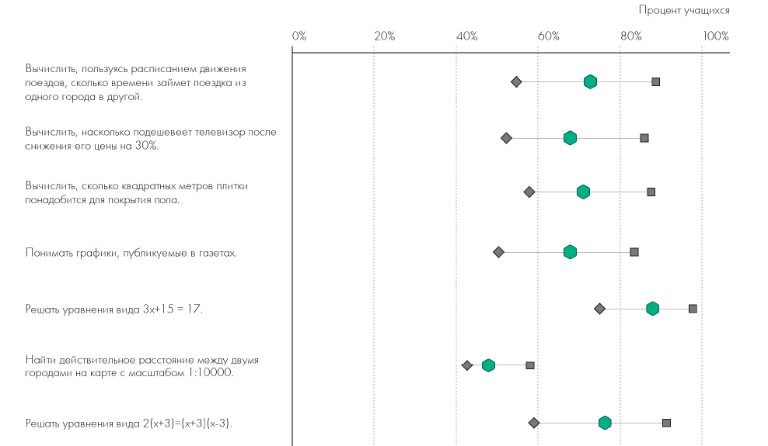
Вера учащихся вашего региона в собственные силы в отношении математики
данные по учащимся с самыми высокими и с самыми низкими результатами (учащиеся «очень уверены» или «уверены», что справились бы с заданием)

Slide 14
Наблюдения и выводы о социальных и эмоциональных навыках учащихся
Различные аспекты социальных и эмоциональных навыков
Связь между школьной средой и социальными и эмоциональными навыками
Взаимосвязь между социальными и эмоциональными навыками и результатами дальнейшей жизнедеятельности

Slide 15
Школьный отчет
Глава 1. Краткий обзор
Глава 2. Что дает исследование «PISA для школ» вашей школе
2.1 Школьная выборка и участие
2.2 Интерпретация результатов вашей школы

Slide 16
Школьный отчет
Глава 3. Когнитивные навыки: что учащиеся вашей школы знают и умеют делать
Результаты учащихся по читательской грамотности
Результаты учащихся по математической грамотности
Результаты учащихся по естественнонаучной грамотности
Результаты вашей школы по уровням грамотности исследования PISA
Результаты мальчиков и девочек
Разница в результатах учащихся с самыми высокими и с самыми низкими результатами
Социально-экономический статус и результаты учащихся в вашей школе
Глава 4. Мнение учащихся: исследование вовлеченности учащихся в учебный процесс и их восприятие школы
Глава 5. Наблюдения и выводы о социальных и эмоциональных навыках учащихся

Slide 17
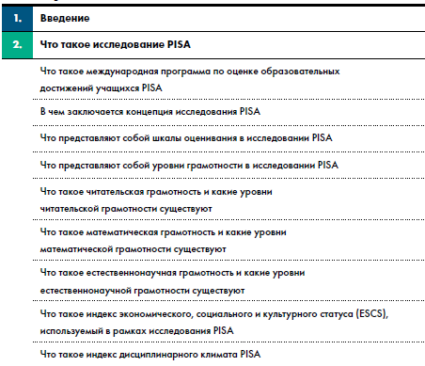
Руководство читателя к школьному отчету

Slide 18
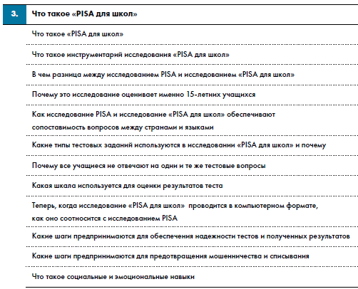
Руководство читателя к школьному отчету

Slide 19
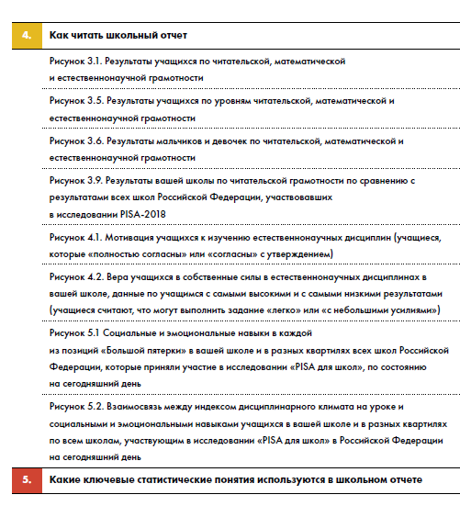
Руководство читателя к школьному отчету

Slide 20
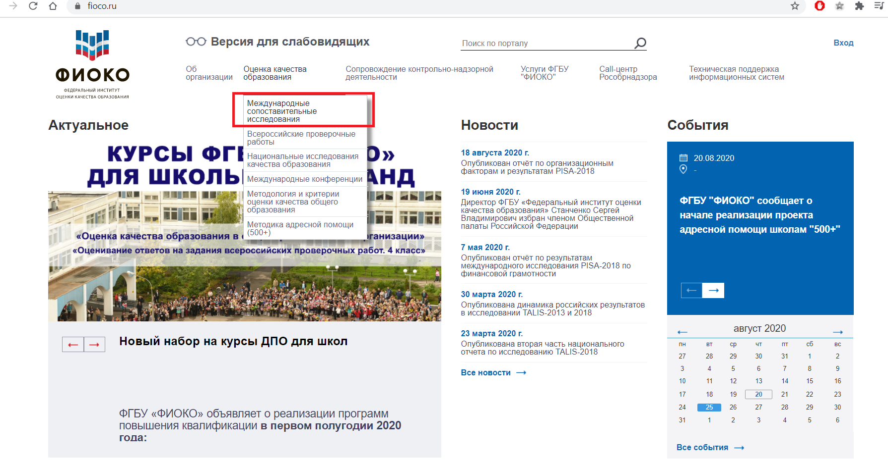
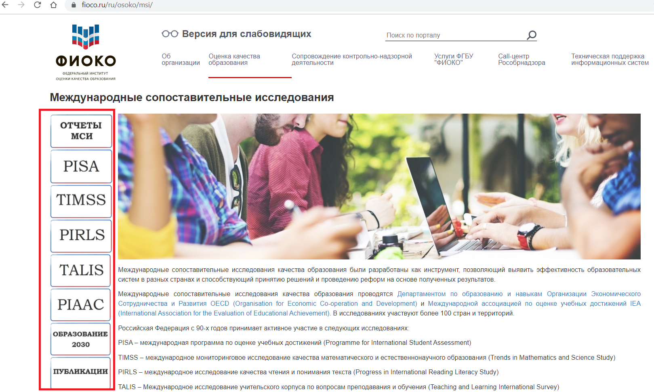
Информационные материалы о международных сопоставительных исследованиях
Официальный сайт ФГБУ «ФИОКО»: https://www.fioco.ru/

Slide 21
Благодарю за внимание!

